Slide 1
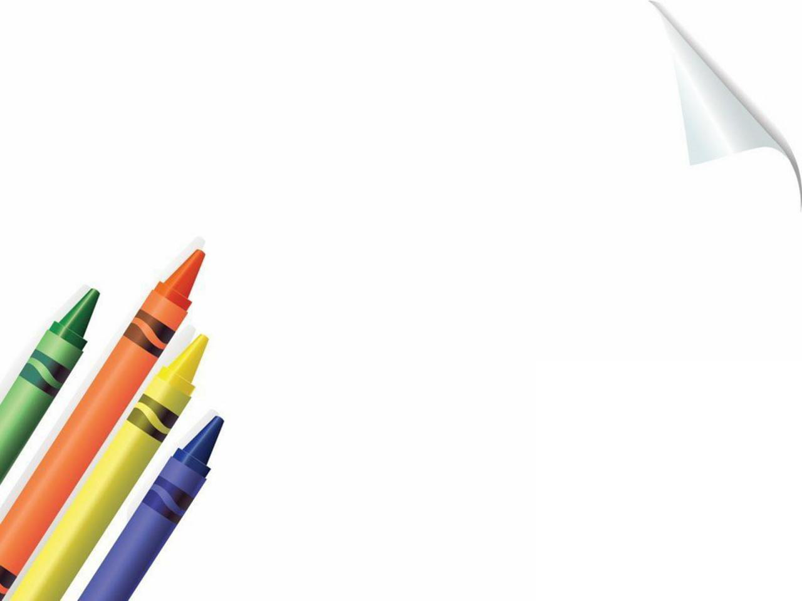
PHÒNG GD & ĐT QUẬN LONG BIÊN TRƯỜNG MN HOA SỮA
LĨNH VỰC PHÁT TRIỂN NGÔN NGỮ HOẠT ĐỘNG: LÀM QUEN VĂN HỌC
Đề tài: Truyện “Mèo con và quyển sách”
Số lượng: 18 - 20 trẻ
Lớp: MGL A5
Thời gian: 25-30 phút
Giáo viên: Nguyễn Thị Huyền
Năm học 2022-2023

Slide 2
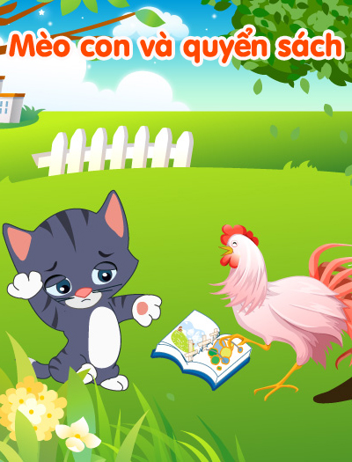
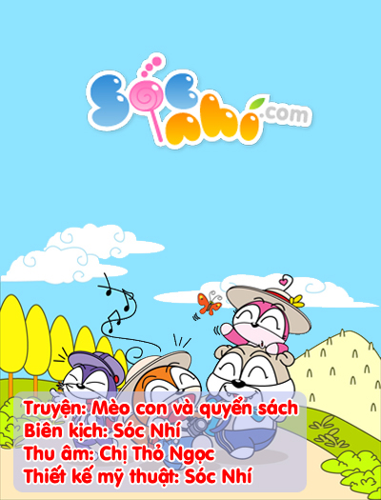

Slide 3
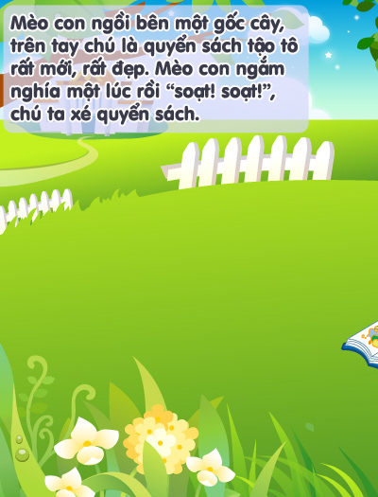
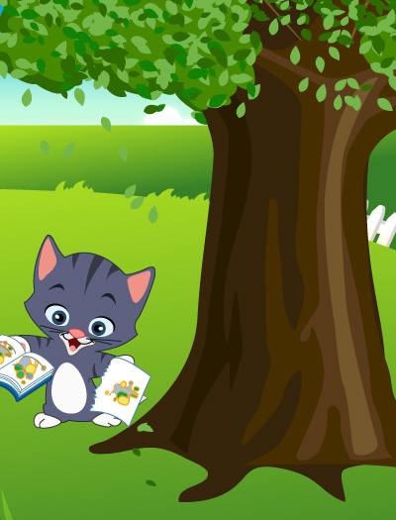

Slide 4
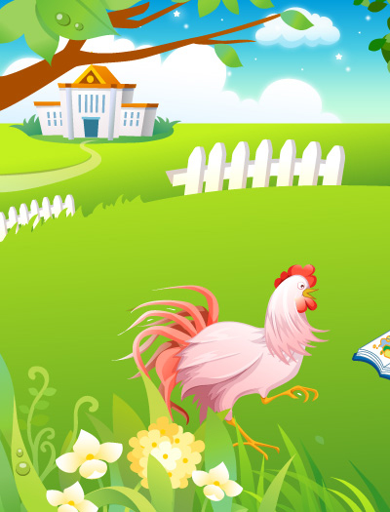
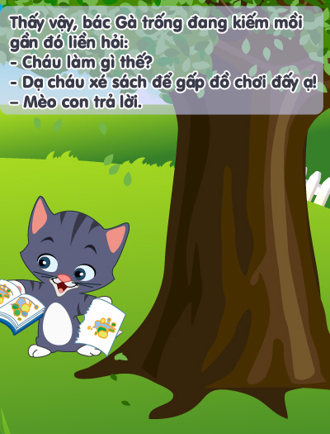

Slide 5
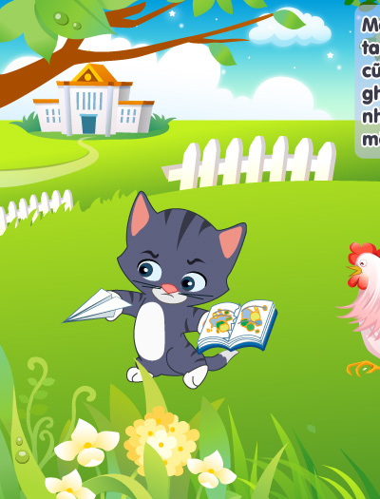
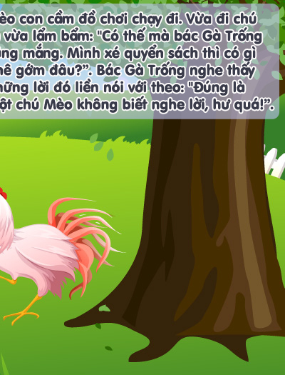

Slide 6
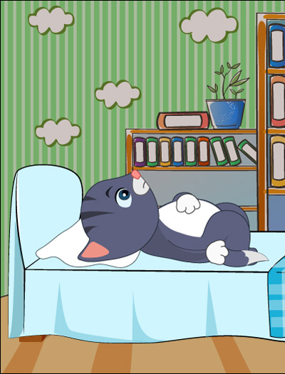
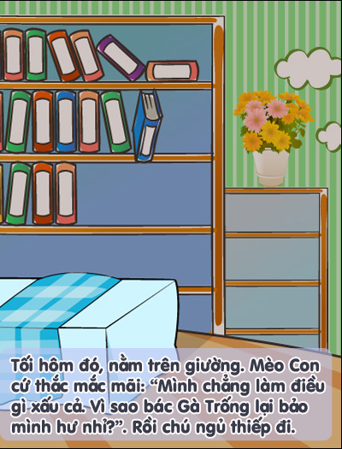

Slide 7
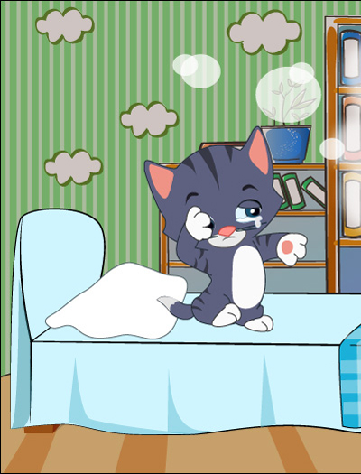
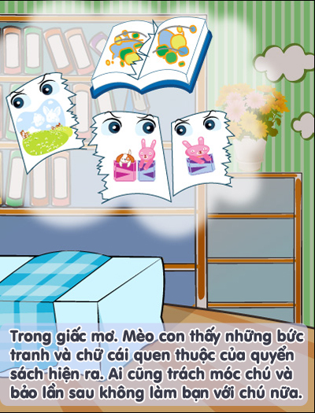

Slide 8
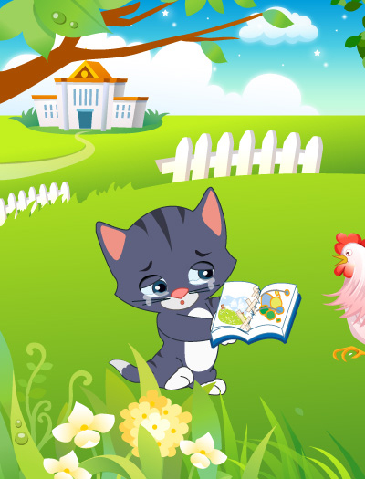
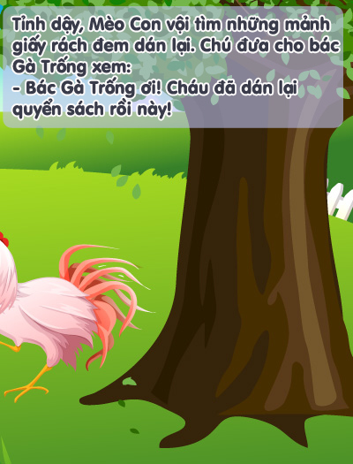

Slide 9
Bác Gà Trống nhìn quyển sách tỏ vẻ rất ngạc nhiên rồi lắc đầu cáhn nản. Thì ra Mèo Con đã dán nhầm lung tung, trang nọ lẫn trang kia, mảnh nọ chồng lên mảnh kia. Rồi bác Gà Trống châm rãi bảo:
- Sách vở là người là bạn tốt. luôn mang đến cho chúng ta nhiều điều bổ ích. Nếu lỡ tay làm rách thì chớ có dán lại ẩu như thế này nhé!

Slide 10
